Slide 1
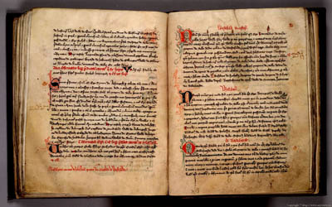
Древнерусская книга. Как украшали рукописные книги
Изобразительное искусство. 3-й класс.
Урок 25.
© ООО «Баласс», 2014.

Slide 2
Формулирование проблемы
Каковы секреты создания книги?
Возможны и другие варианты проблемного вопроса

Slide 3
Найдите на изображениях буквицу, устав, полуустав, оклад, страницу лицевой рукописи.

Slide 4
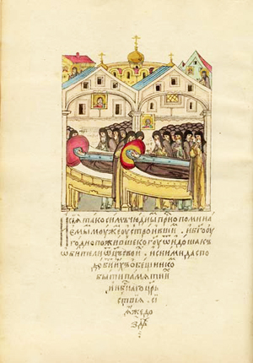
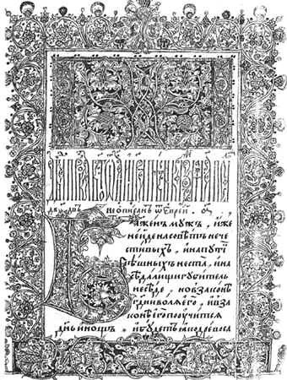

Slide 5
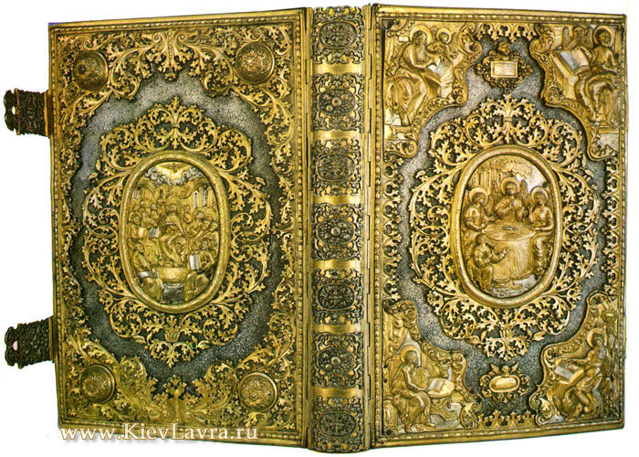

Slide 6
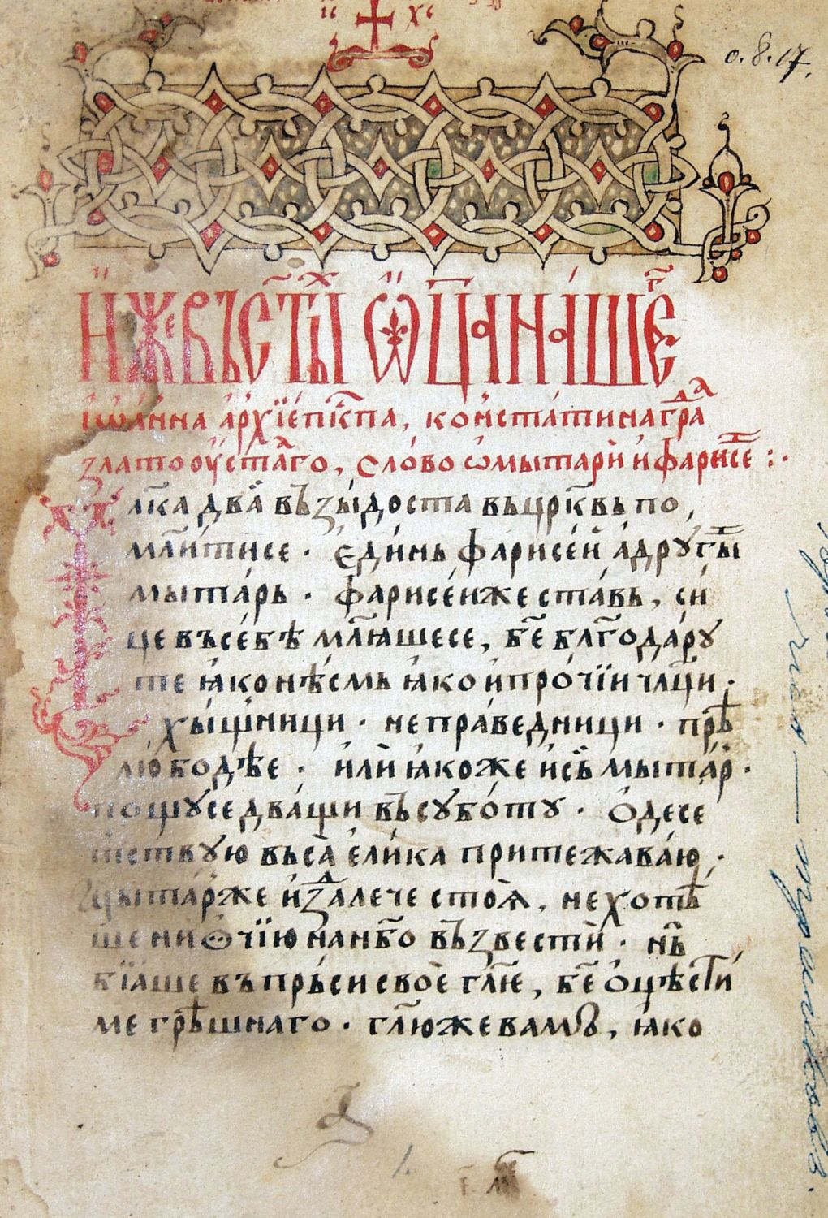
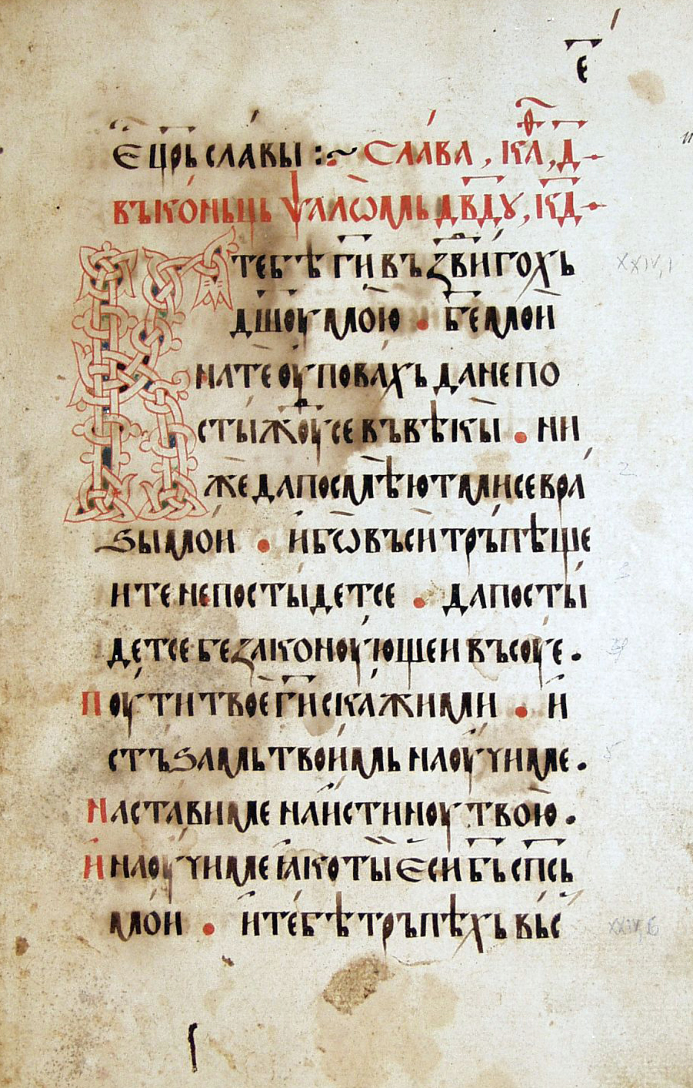

Slide 7
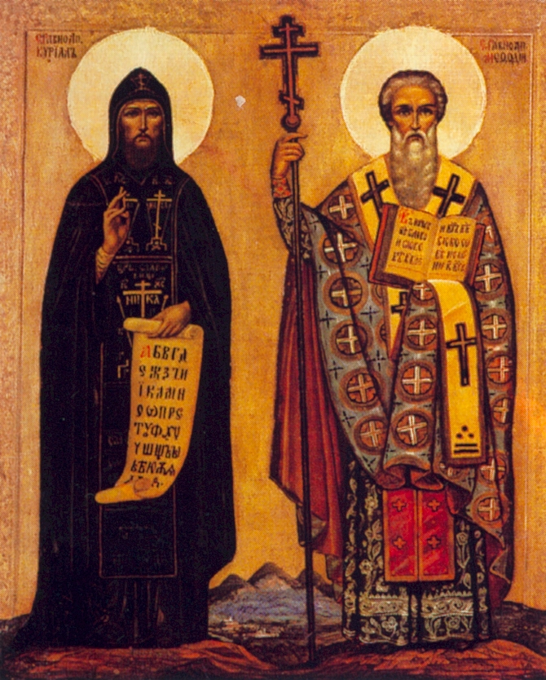
Кирилл и Мефодий

Slide 8
Греческие просветители Кирилл и Мефодий создали славянскую азбуку, которую впоследствии стали называть кириллицей.

Slide 9
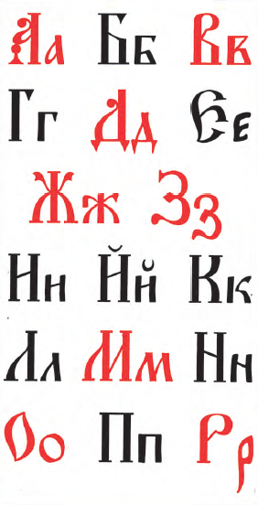
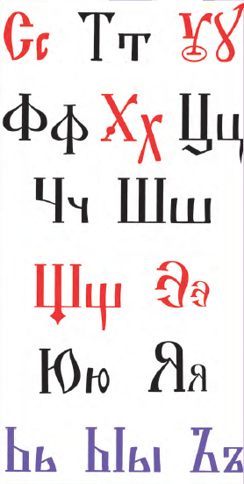
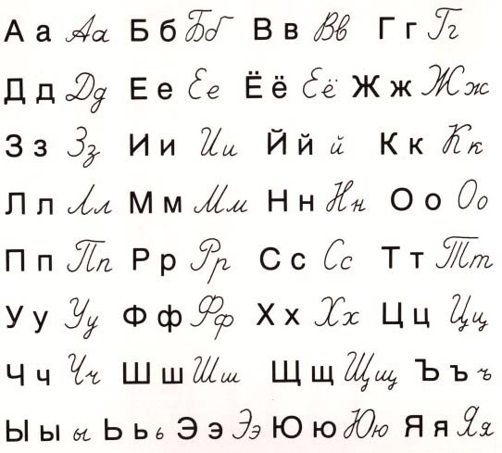

Slide 10
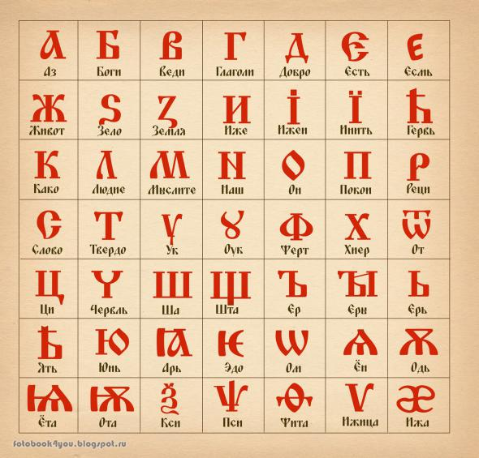

Slide 11
Каковы секреты создания книги?

Slide 12
Выполняем коллективную работу «Список класса».

Slide 13
Рефлексия
Оцените свою работу на уроке:
– Что нам нужно было сделать?
– Мы выполнили работу?
– Самостоятельно или с помощью? С чьей?
– Как мы оценим свою работу?

Slide 14
Домашнее задание
Прочитать сказку П. Бажова «Серебряное копытце». Принести рабочую тетрадь и подготовить материалы для декораций и кукол.

